Slide 1
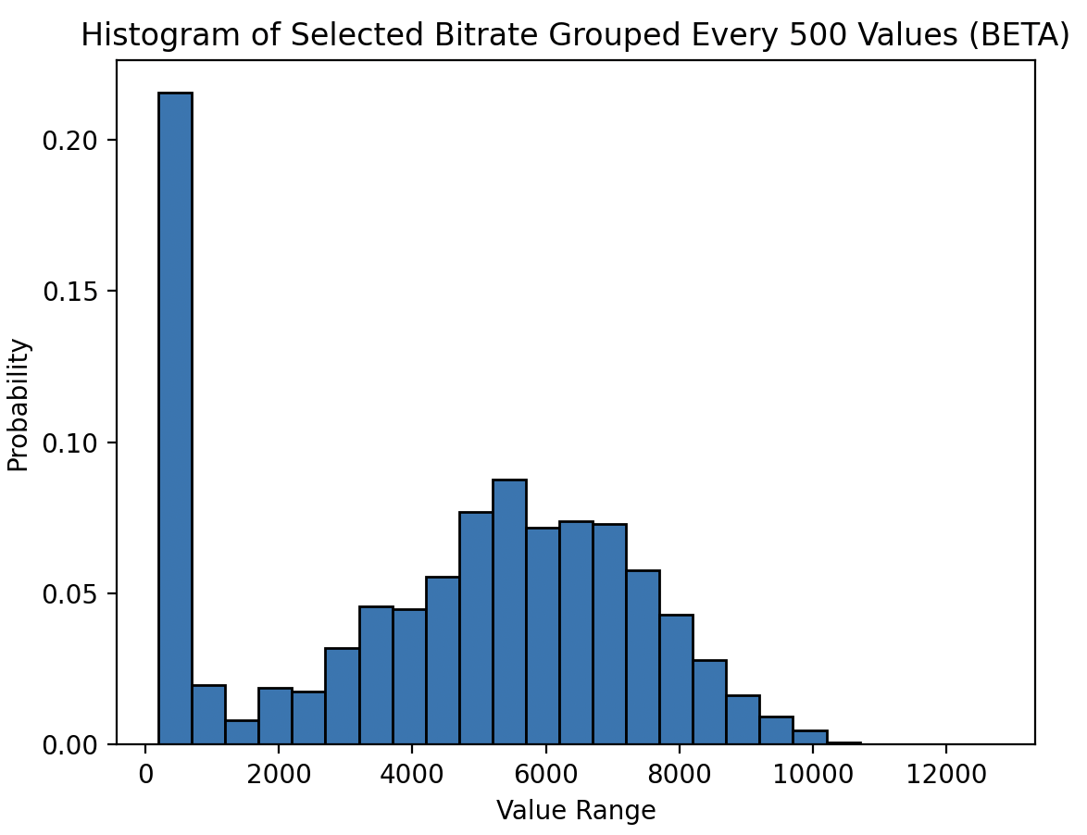
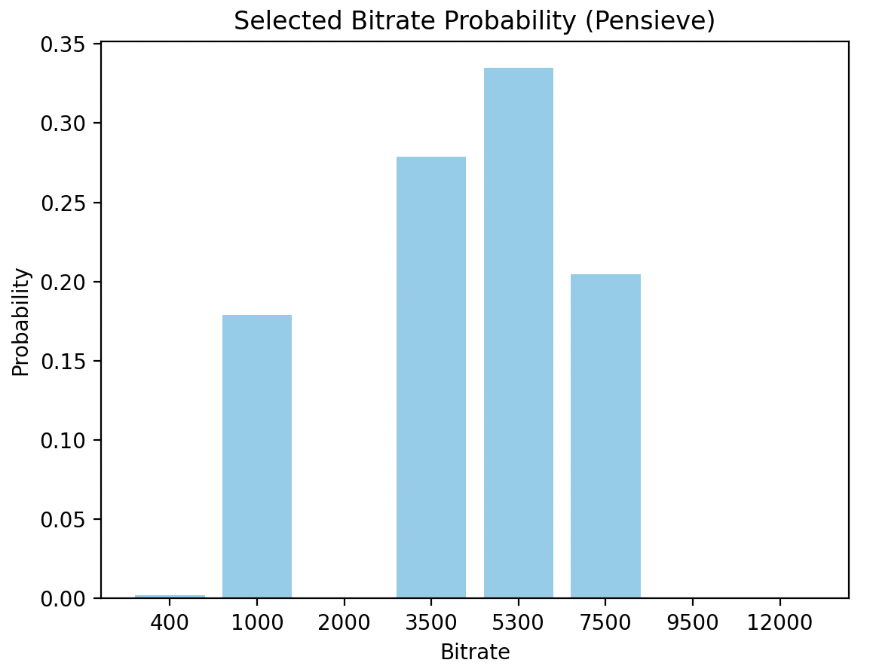
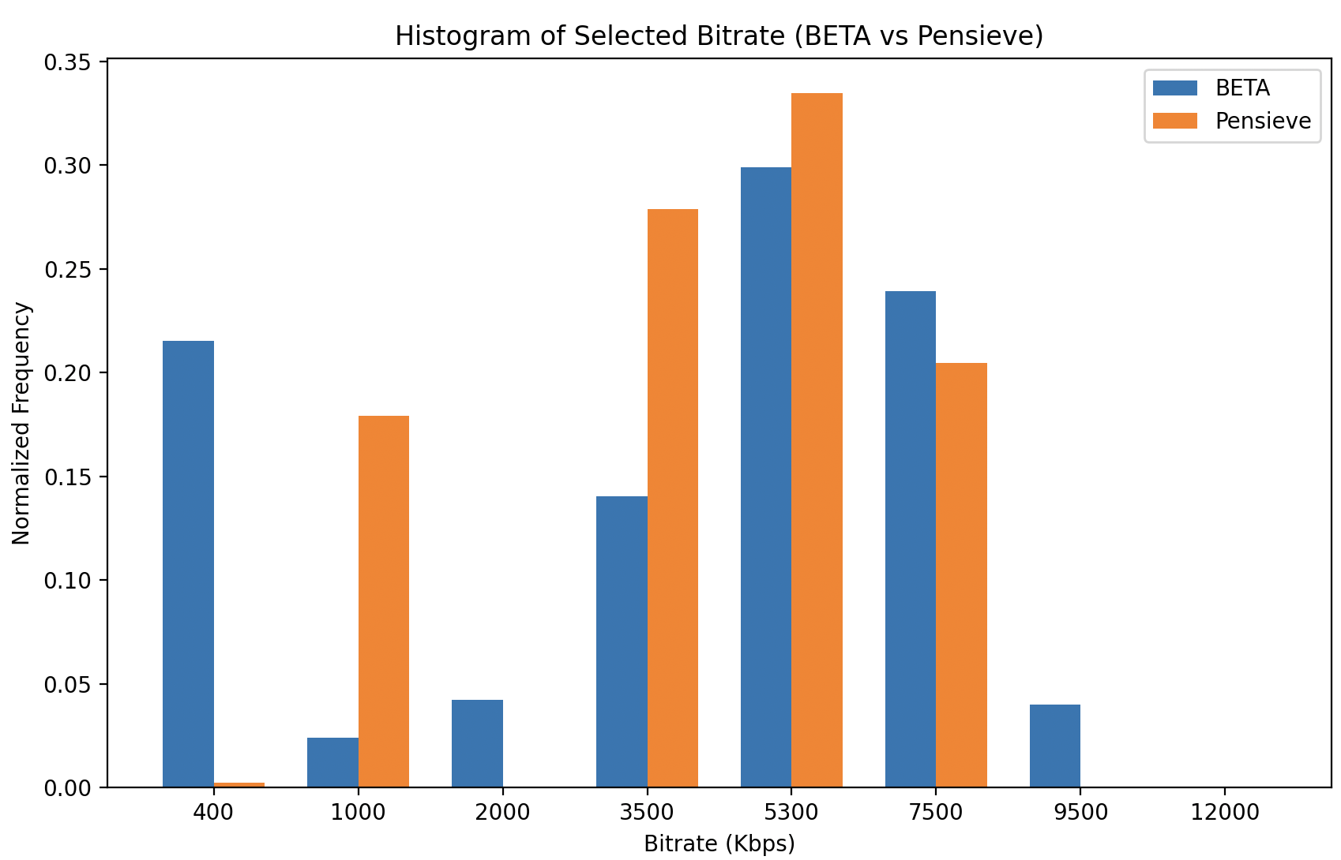
Bitrate Frequency
在400个测试集中，比特率决策统计（共400*150次决策）
BETA的action决策相对pensieve更均匀一些
Pensieve的比特率决策更多集中于几个比特率上（不知道是为了减少决策难度还是别的原因，即便有更多备选项，pensieve也不会选择）
低于500kpbs的比特率选择频率更高（适应低比特率，以及在一开始，选择最低比特率积累buffer）

Slide 2
Bitrate Frequency （同比特率层级）
将BETA的所有比特率映射到距离其最相近的离散比特率上（和Pensieve保持一致），统计频率

Slide 3
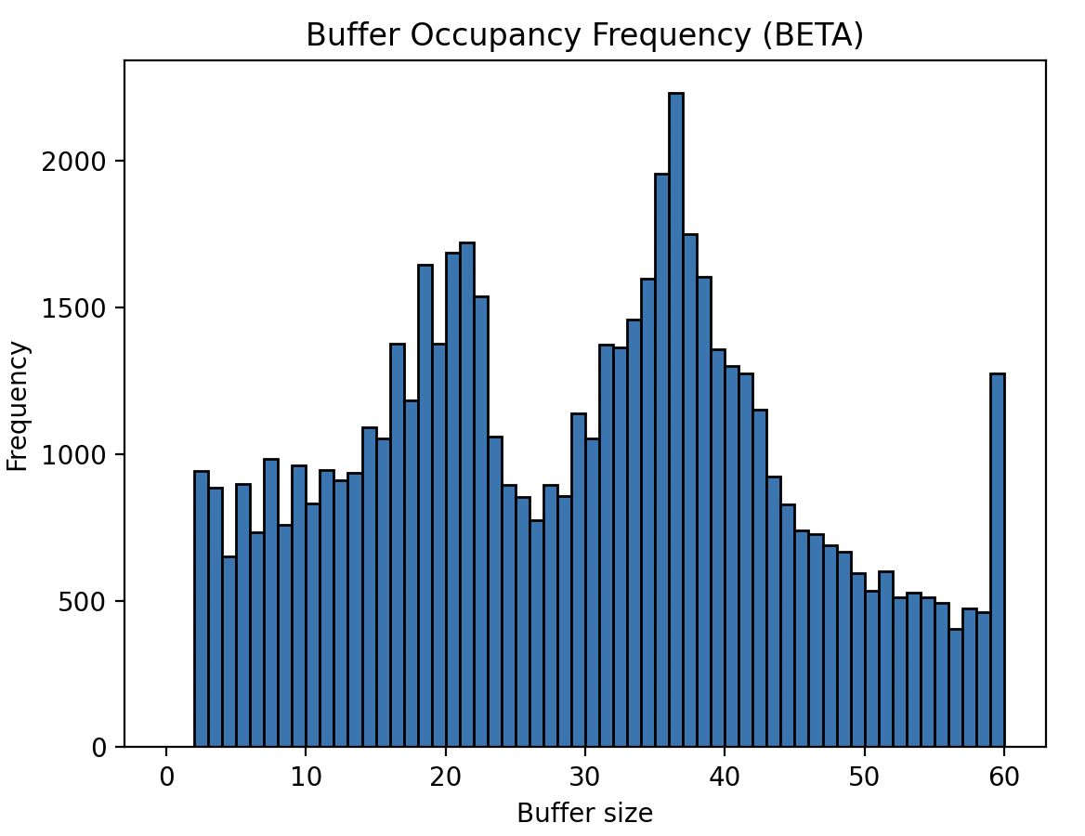
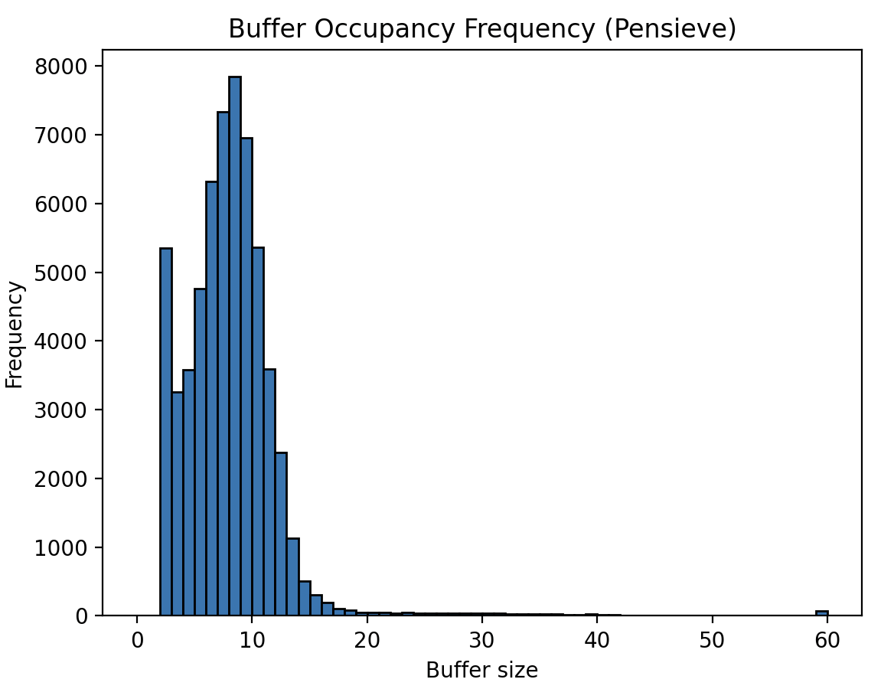
Buffer Occupancy Frequency
在所有测试集中（400个）两种算法在每segment决策中出现的buffer大小次数统计（共400*150个）
BETA的buffer大小更均匀，即有low buffer也有high buffer，Pensieve大部分情下buffer<20

Slide 4
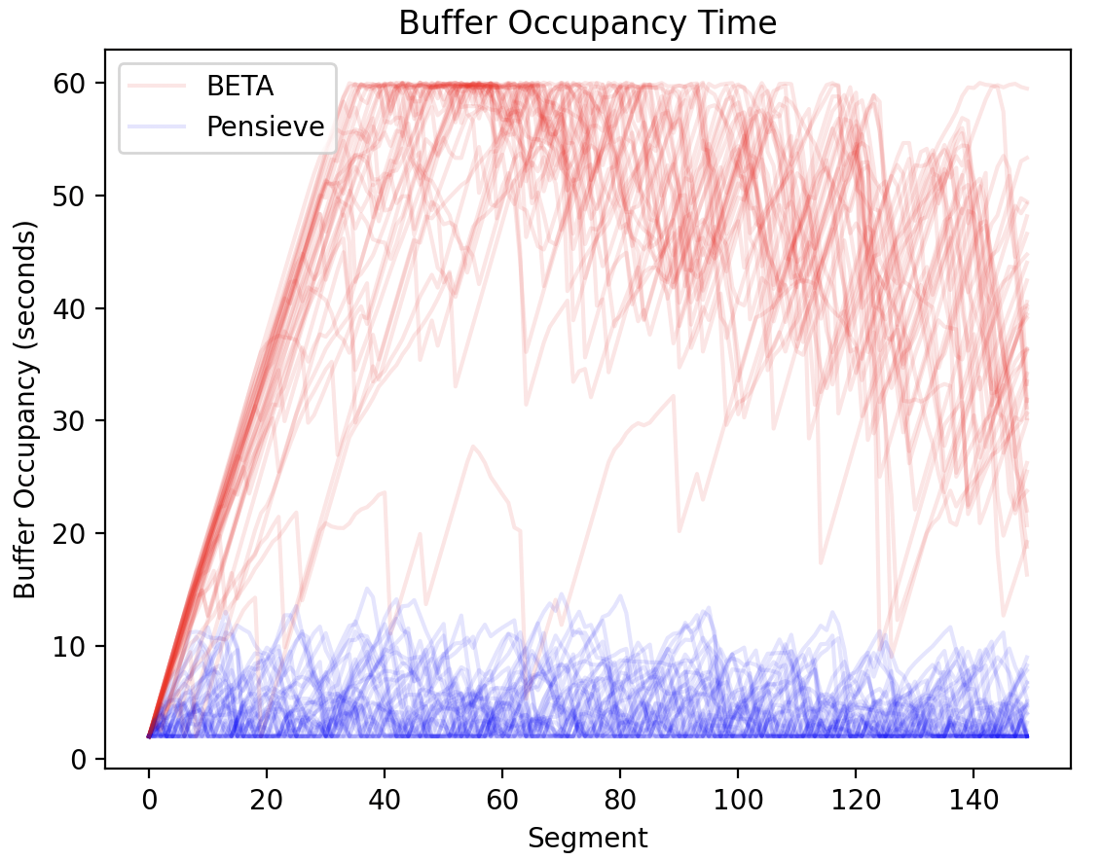
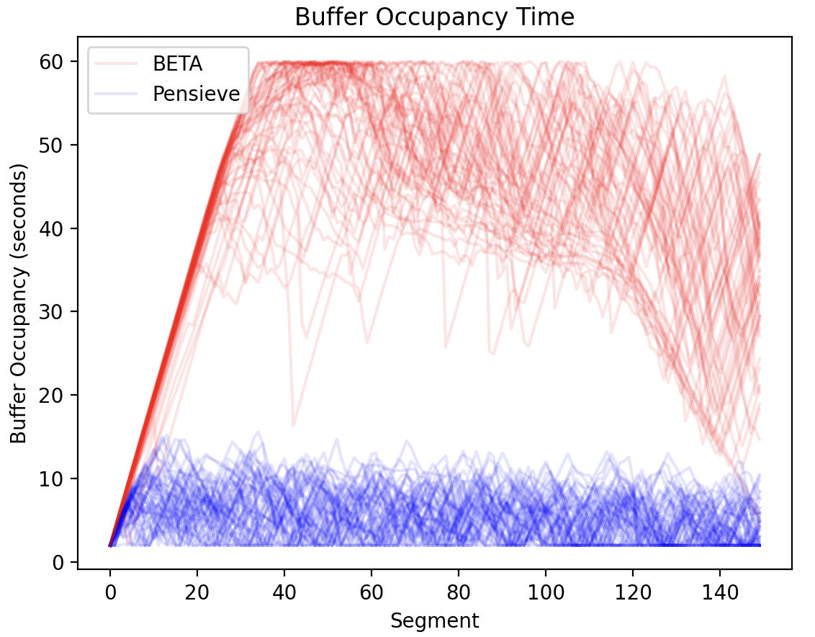
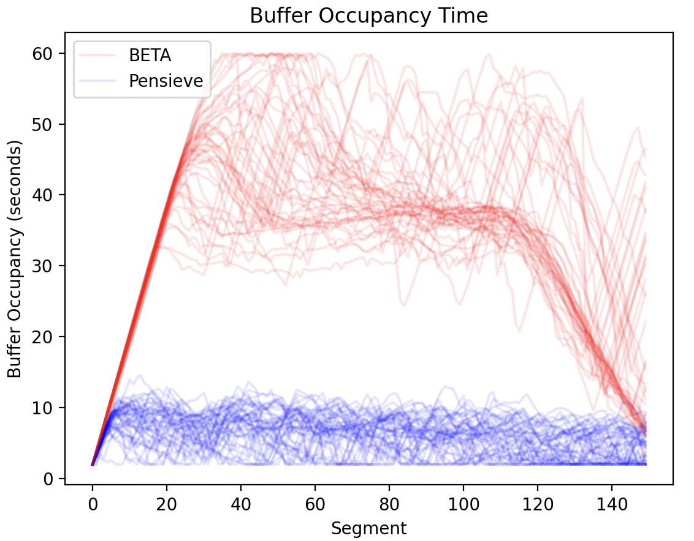
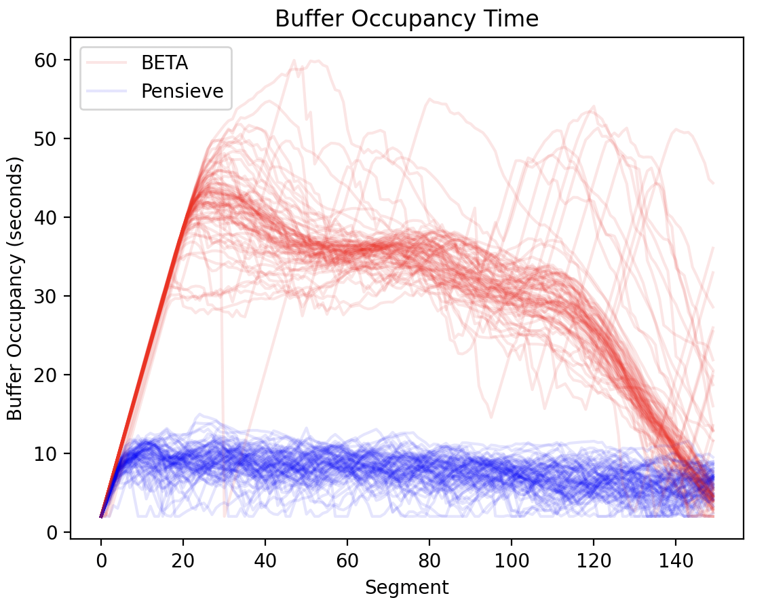
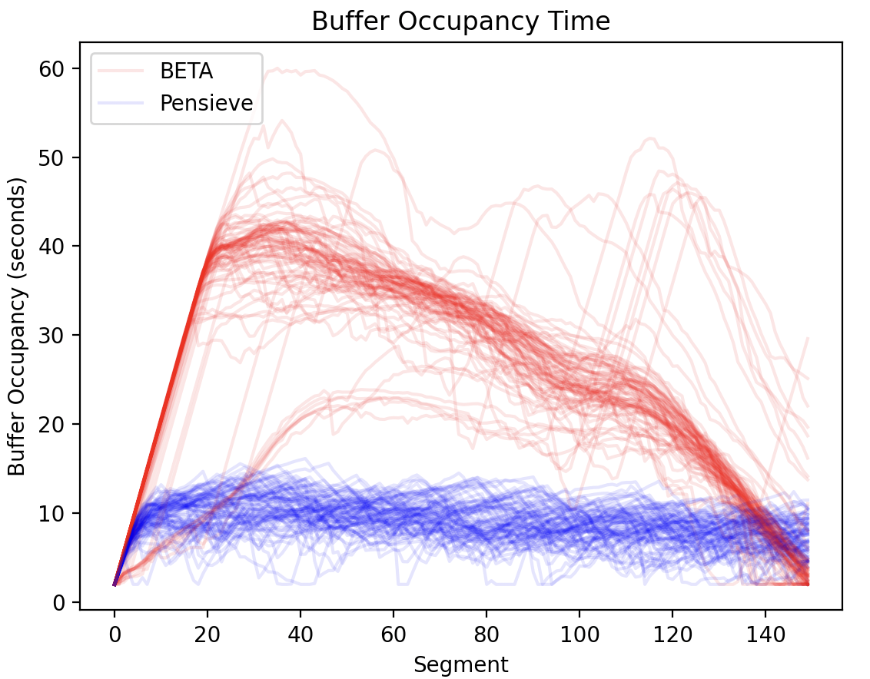
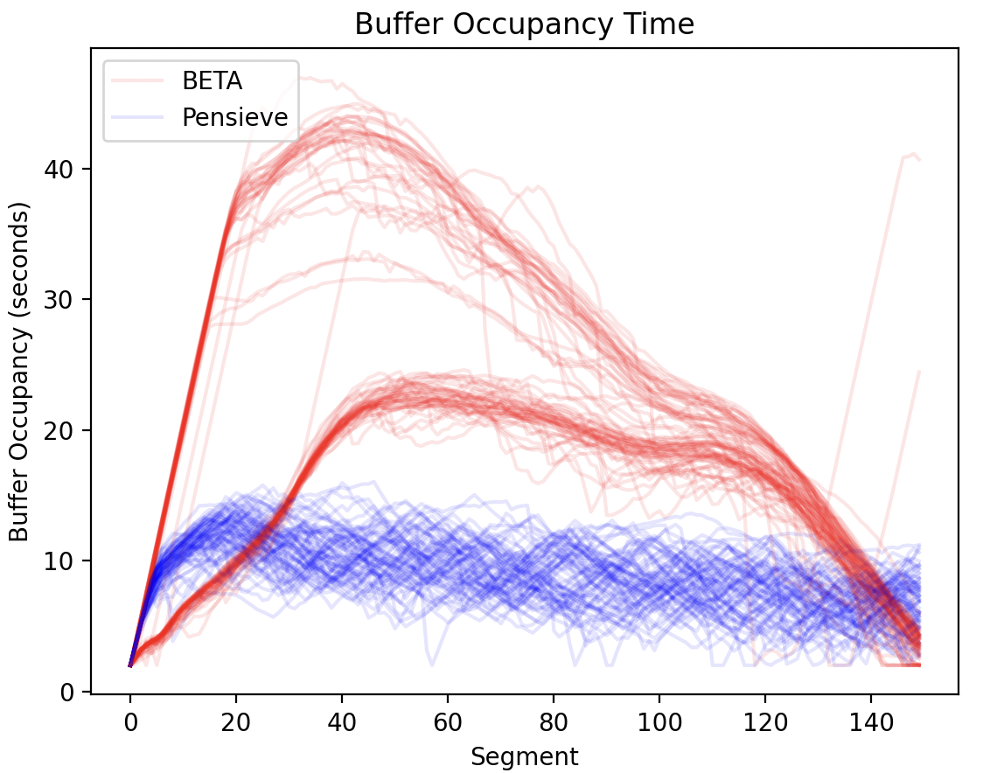
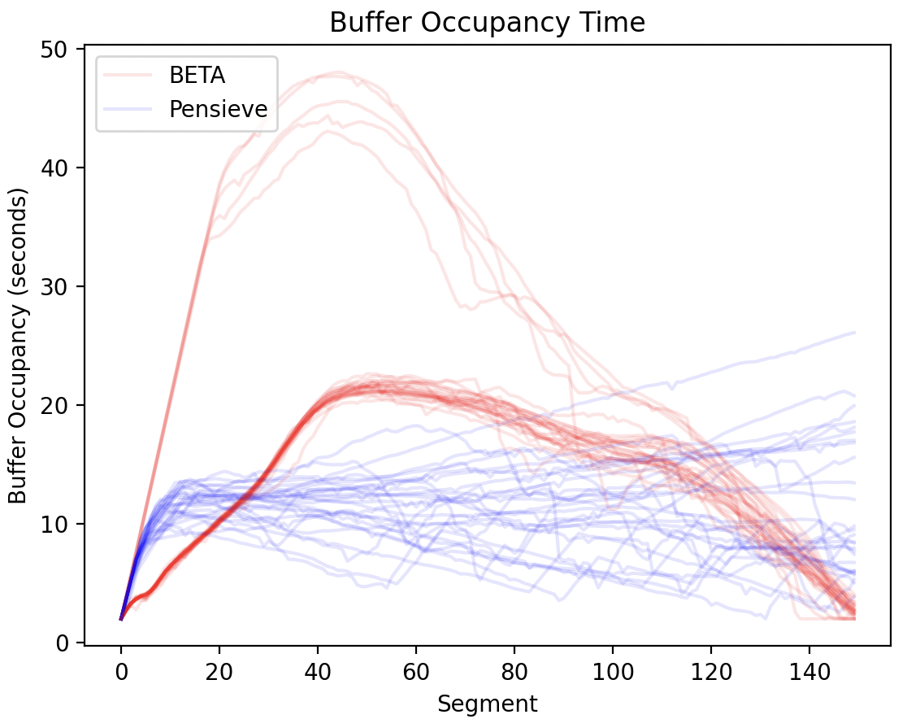
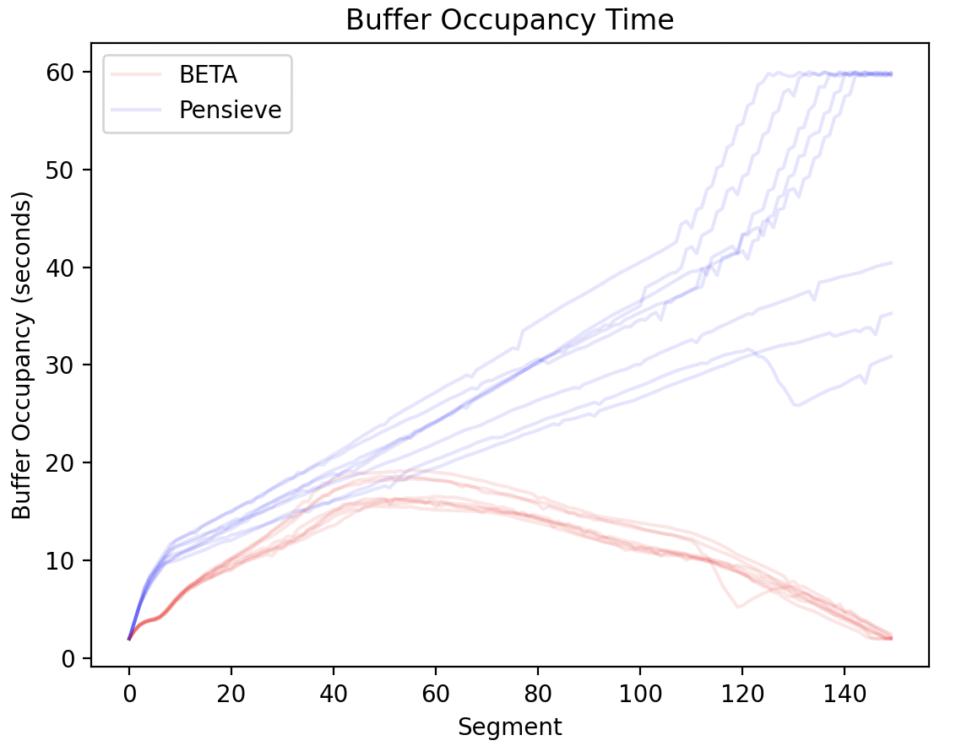
Buffer Occupancy Curve
不同带宽下，两种算法buffer变化情况
（多条数据叠加，每条曲线代表一个video session中的buffer变化情况）
平均带宽<2mbps
平均带宽2~3mbps
平均带宽3~4mbps
平均带宽4~5mbps
平均带宽5~6mbps
平均带宽6~7mbps
平均带宽7~8mpbs
平均带宽>8mpbs

Slide 5
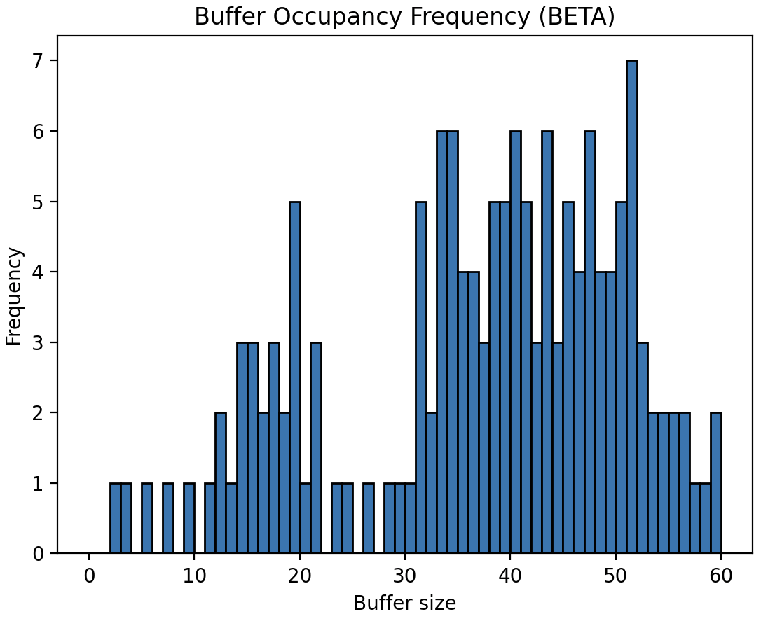
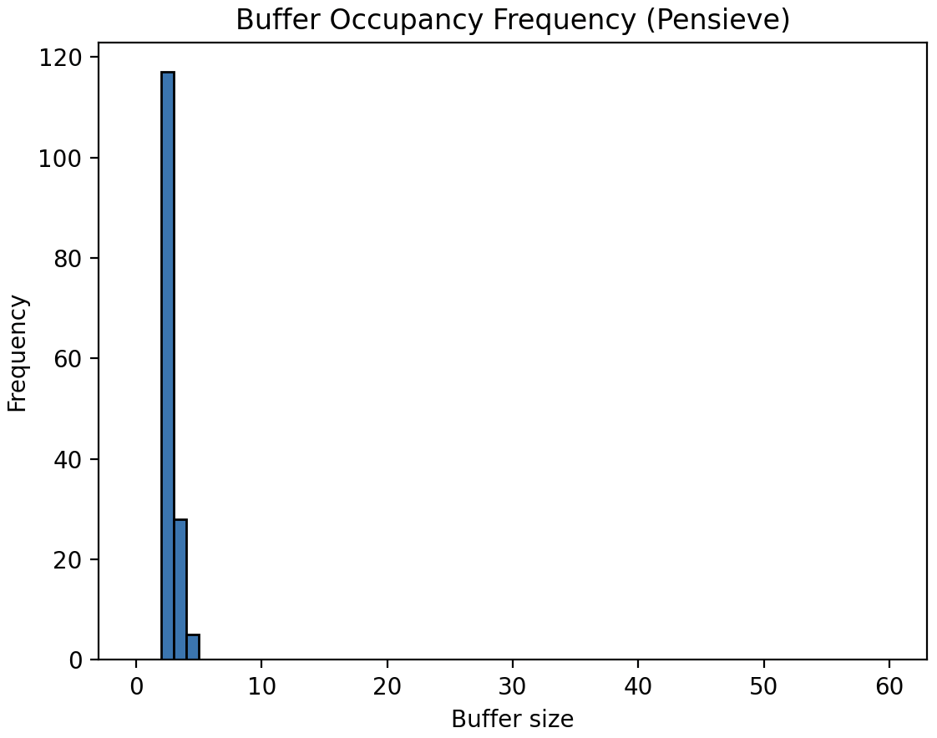
不同带宽下，buffer大小统计（每segment统计一次）
平均带宽0~1mbps

Slide 6
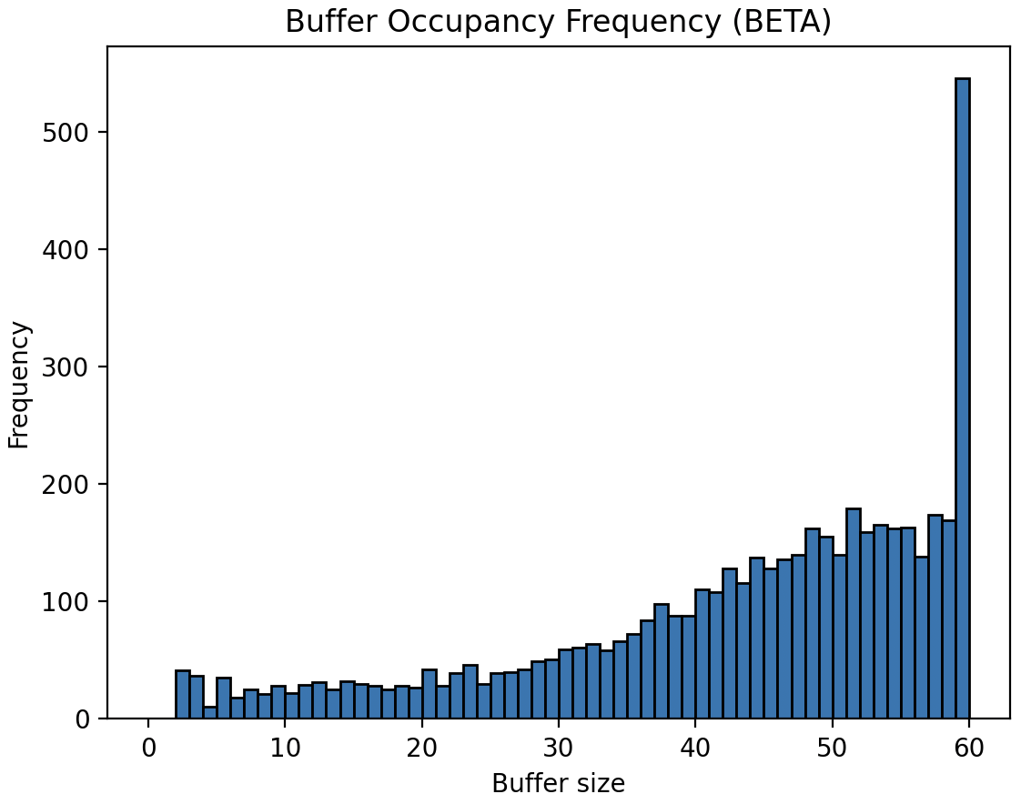
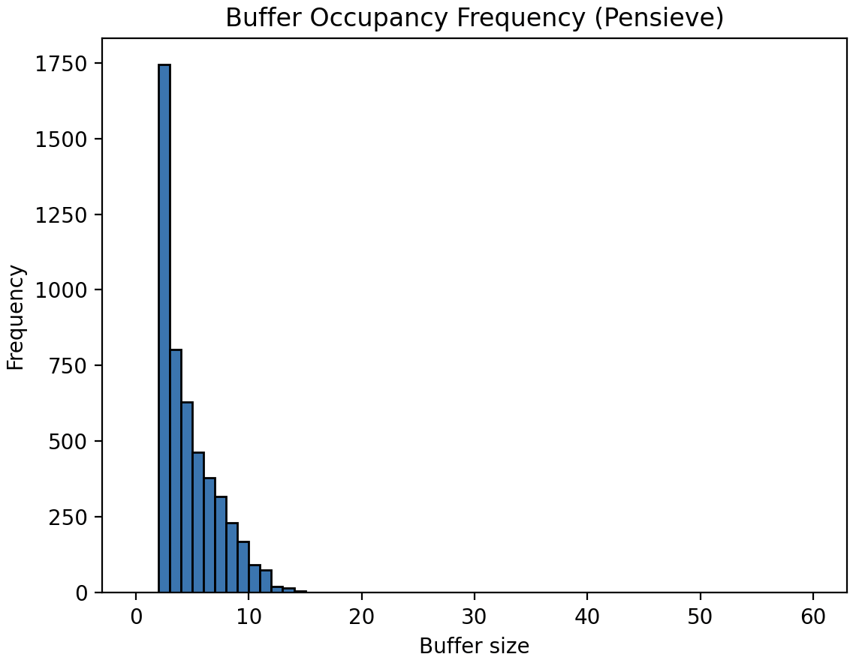
平均带宽1~2mbps

Slide 7
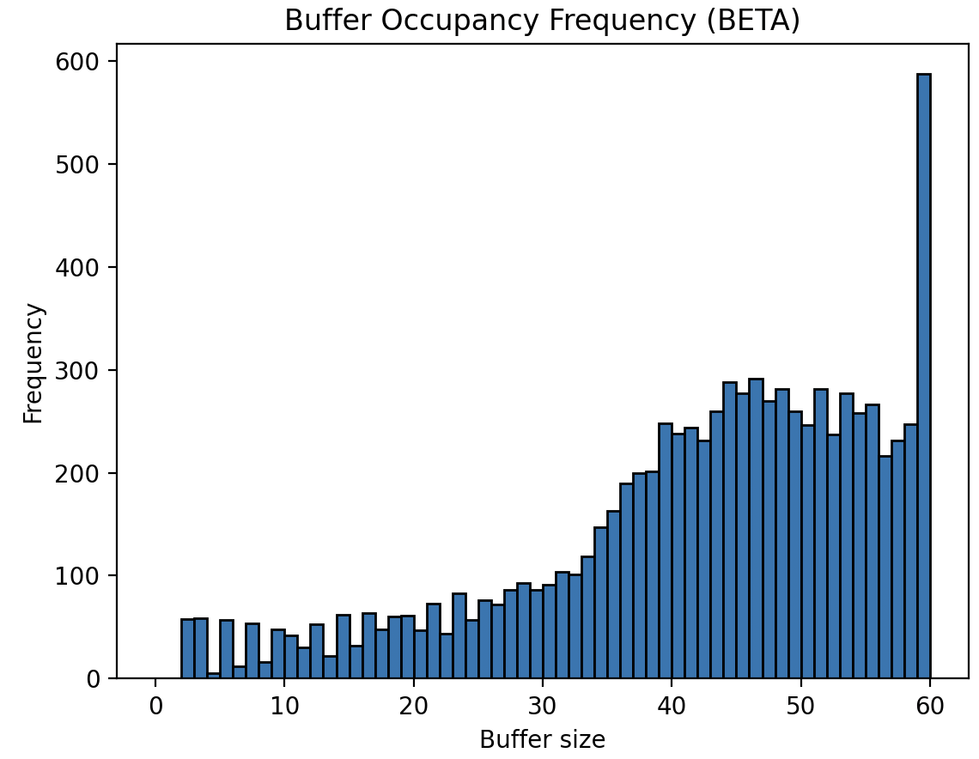
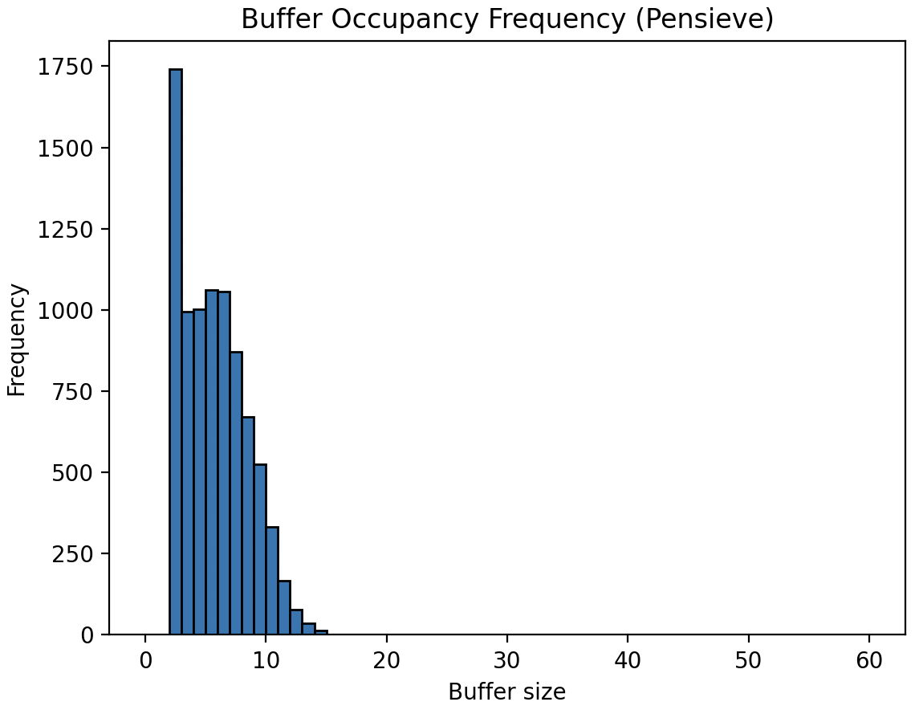
平均带宽2~3mbps

Slide 8
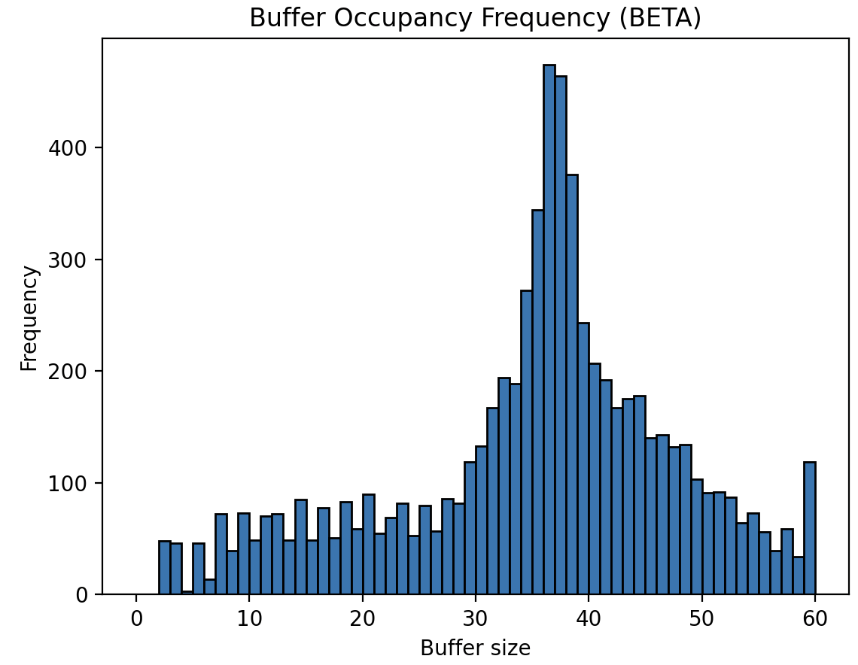
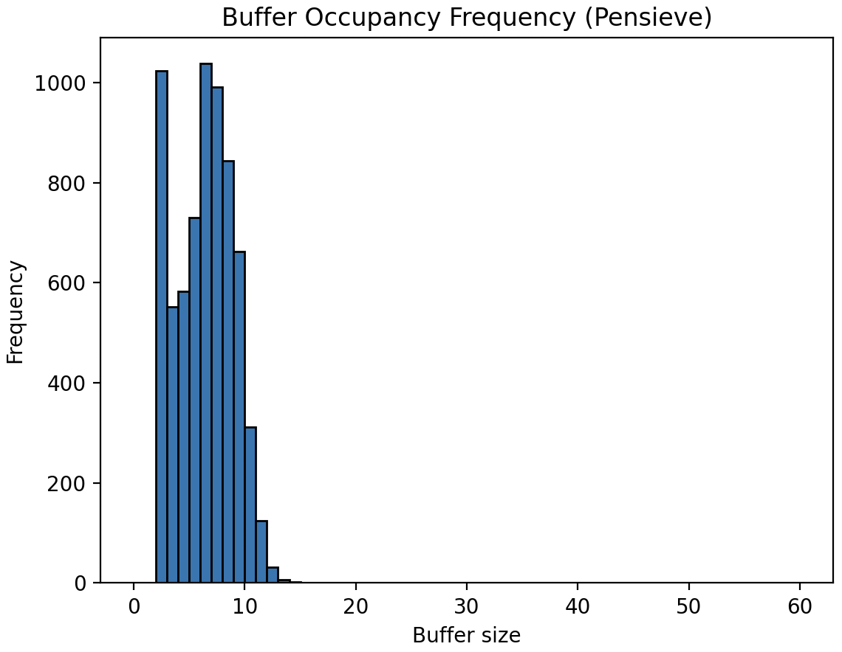
平均带宽3~4mbps

Slide 9
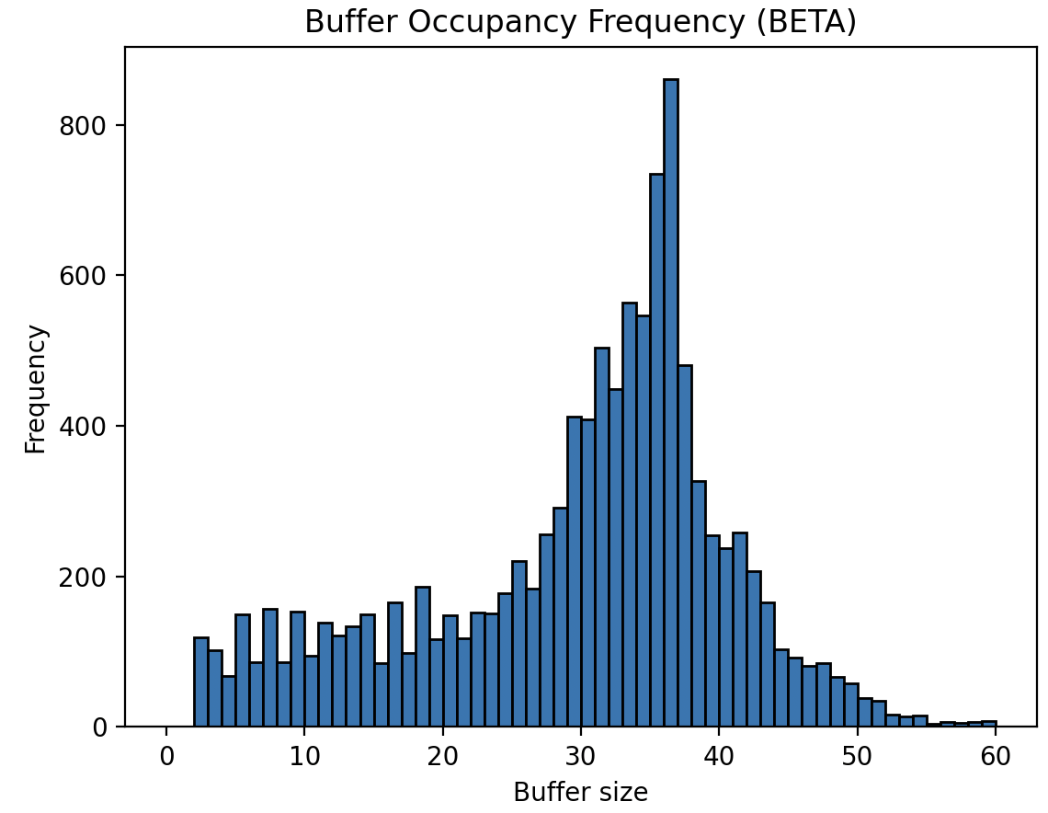
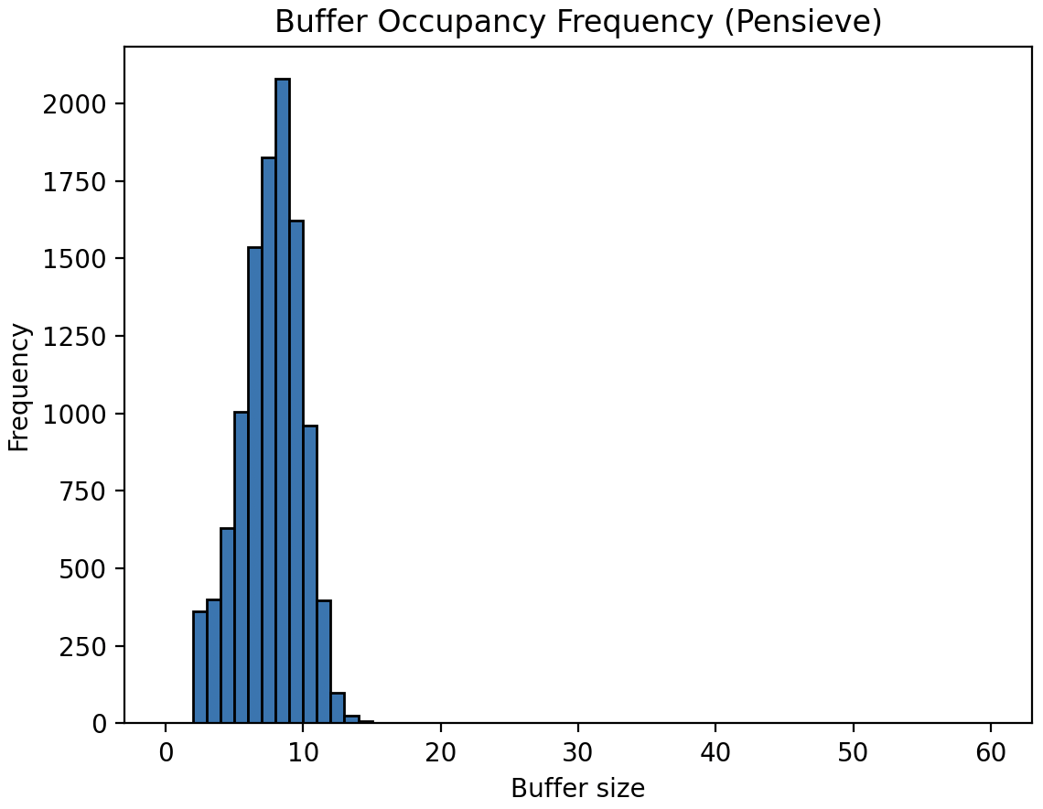
平均带宽4~5mbps

Slide 10
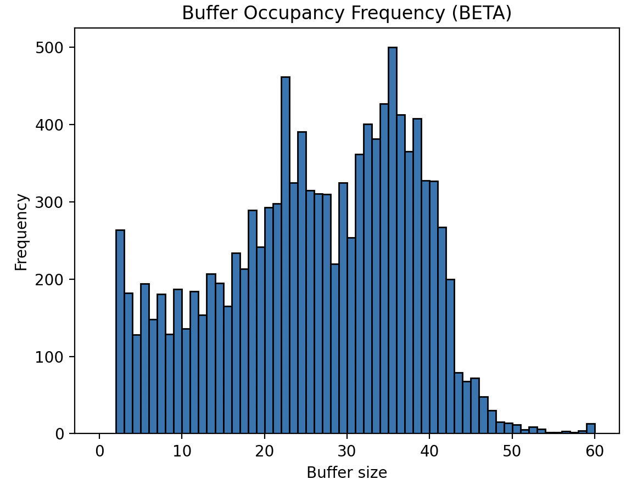
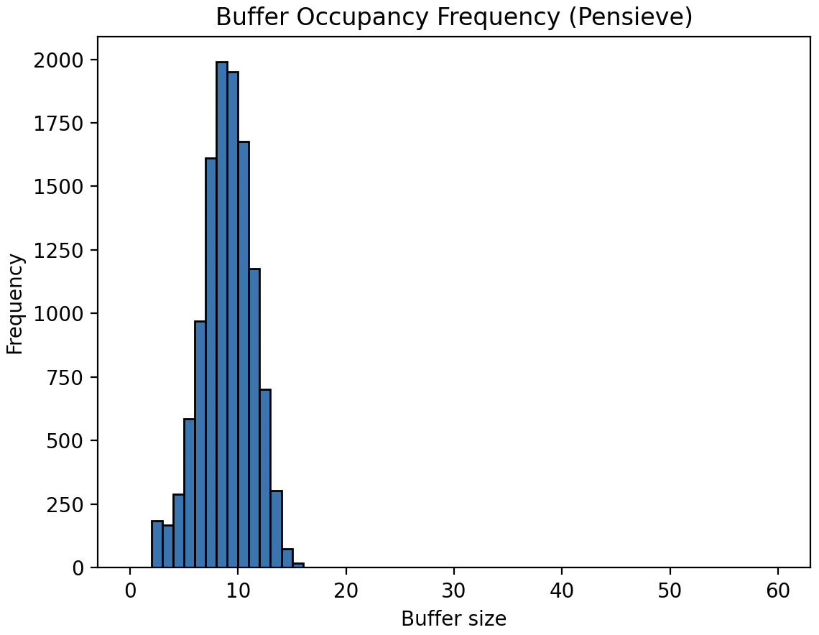
平均带宽5~6mbps

Slide 11
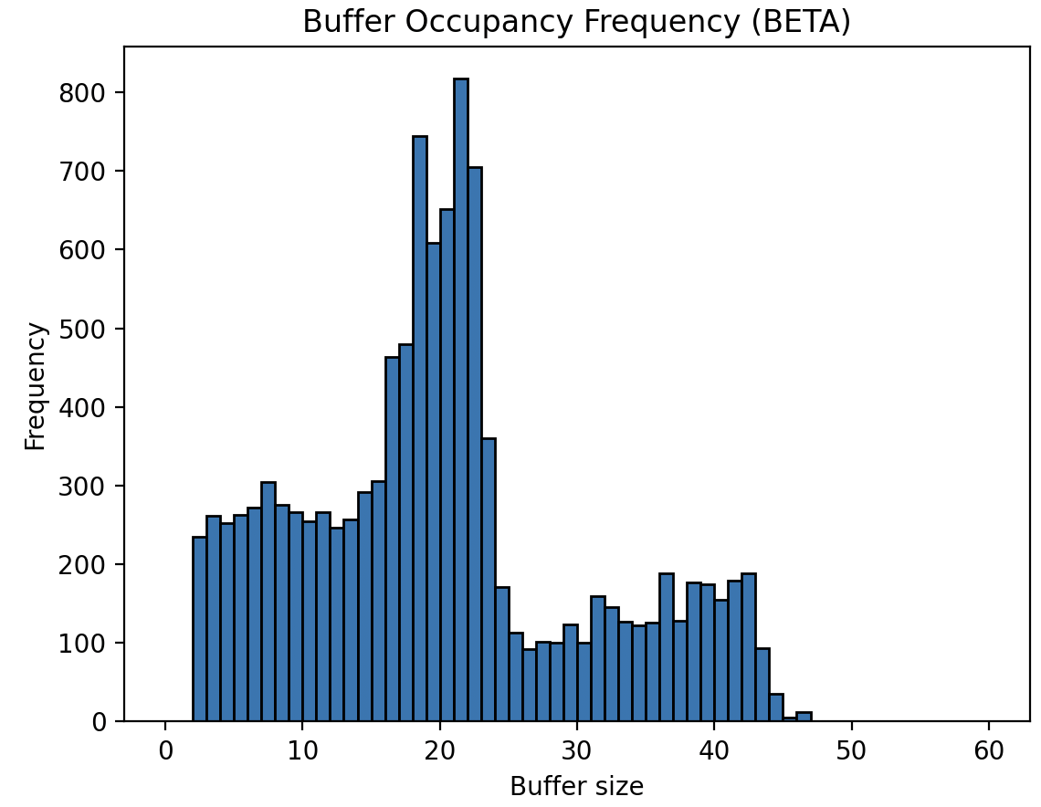
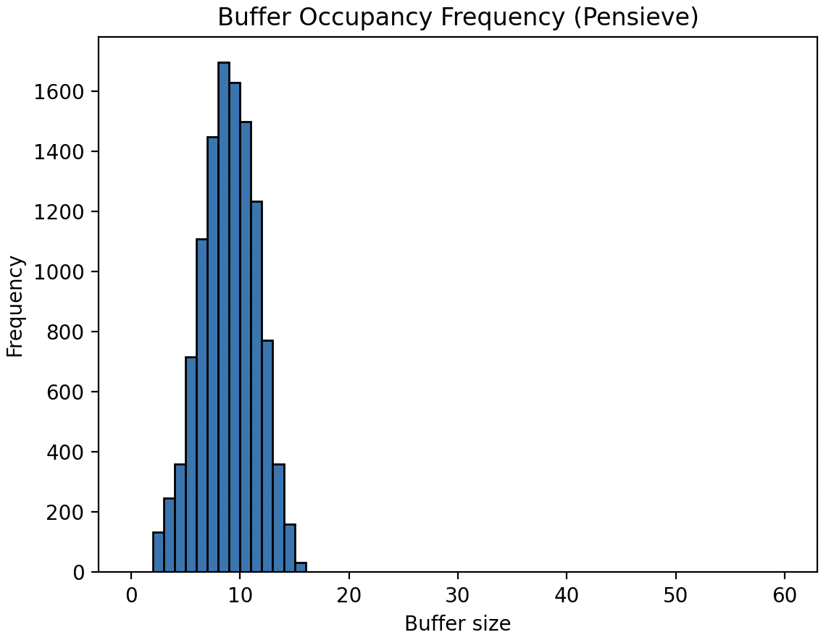
平均带宽6~7mbps

Slide 12
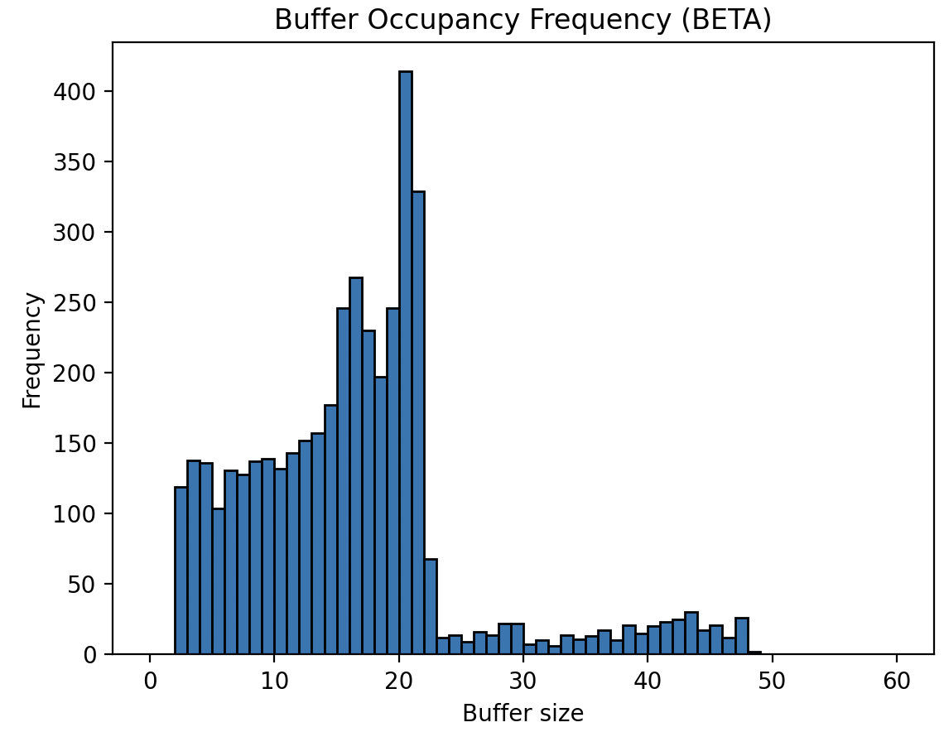
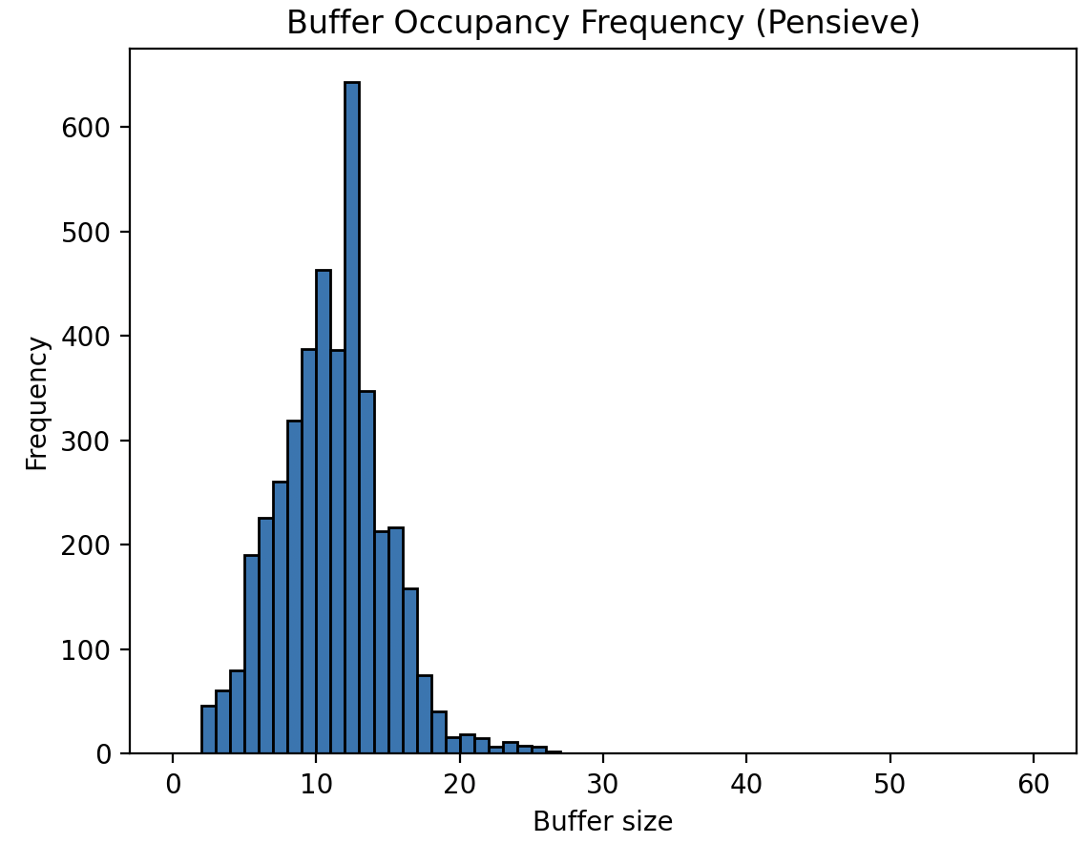
平均带宽7~8mbps

Slide 13
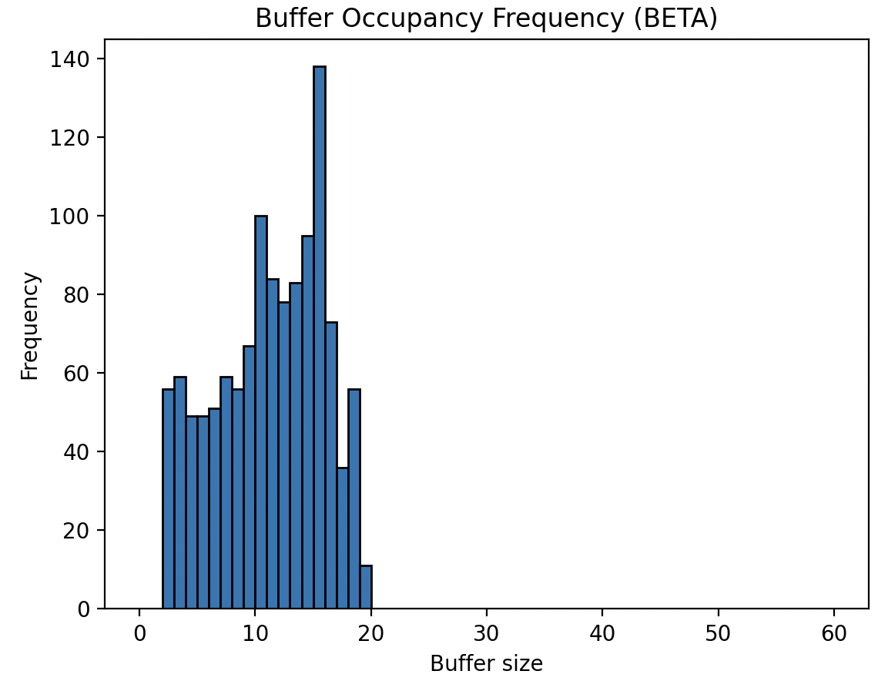
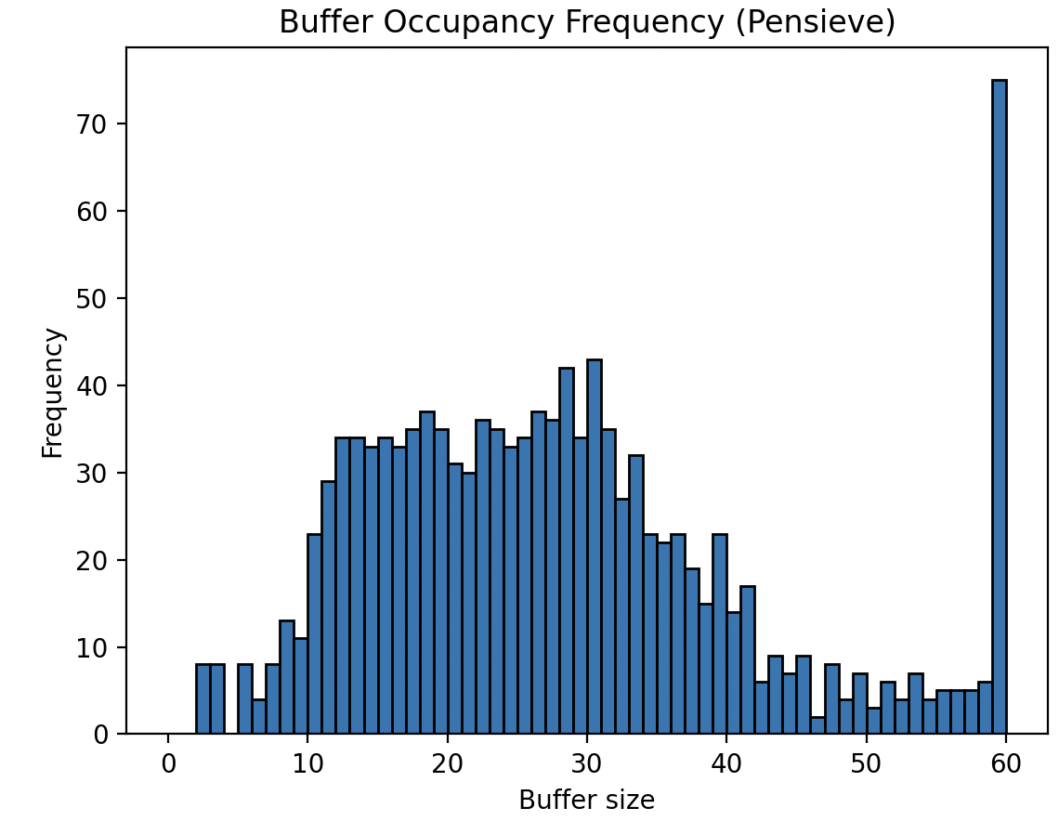
平均带宽8~9mbps

Slide 14
结论
1.BETA的比特率选择更灵活，范围更广：根据比特率选择统计，即便映射到和Pensieve相同离散值，BETA在各个比特率选择上均有一定数量。Pensieve的比特率选择似乎有偏好，集中在几个比特率上，不知道是什么原因（可能是比特率层级过多，复杂度过大，Pensieve抛弃了一些比特率选项）
2.BETA激进程度可以根据网络变化而变化：根据buffer变化曲线和buffer大小统计，BETA可以在不同网络下表现出不同的激进程度（即低带宽下保守，高带宽下激进），Pensieve始终很激进（buffer始终维持在20s以下）

